Slide 1
Проект: «Улицы Нашего города»
Выполнили воспитатели МБДОУ д/с №15»Алёнка»: Украинцева И.В.

Slide 2
Актуальность темы: Основы патриотизма начинают формироваться в дошкольном возрасте, и именно в этот период закладывается интерес, уважение и любовь к своей малой родине –месту, где родился, к своему родному городу. Любовь маленького ребёнка к родине начинается с отношения к самым близким людям – отцу, матери, бабушке, дедушке, с любви к своему дому, к улице, на которой он живет, к детскому саду, городу. Формирование у детей любви к Родине это – накопление ими социального опыта жизни о своём городе, усвоение принятых в нем норм поведения, взаимоотношений, приобщение к миру его культуры. И одна из важнейших наших задач воспитать в детях бережное отношение ко всему тому, что их окружает, осознать себя частью города, заложить фундамент личности в ребенке. Анализируя знания детей на момент начала работы над проектом, мы сделали вывод, что у детей недостаточно знаний об улицах родного города.

Slide 3
Ожидаемые результаты: Если расширить кругозор детей об улицах родного города Николаевска-на-Амуре, доступными для ребенка историческими сведениями то: - у детей повысится интерес к родному городу и его историческим ценностям; - у детей будут более глубокие знания об улицах прилегающих к детскому саду; - появится желание узнать больше о родном городе.

Slide 4
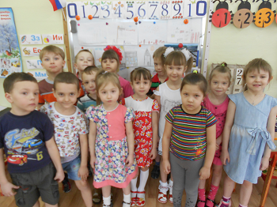
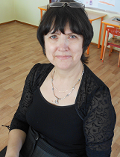
Цели: Создать условия для обогащения знаний детей об улицах родного города Николаевска-на-амуре. Задачи: 1. познакомить детей с названиями улиц 2. Систематизировать и углубить представления детей об улицах родного города. 3. развивать познавательный интерес к улицам родного города. 4. содействовать развитию творческих способностей детей. 5. развивать навыки действовать коллективно, учить сотрудничать. 6. Формировать у детей любовь к малой родине.
Участники проекта:
Дети старшей группы.
Украинцева И.В.

Slide 5
Февраль. Краткосрочный: 16.02-24.02
Сроки реализации:
Формы и методы работы с детьми:
Игровая деятельность
Познавательное развитие
Изобразительная деятельность
Чтение художественной литературы

Slide 6
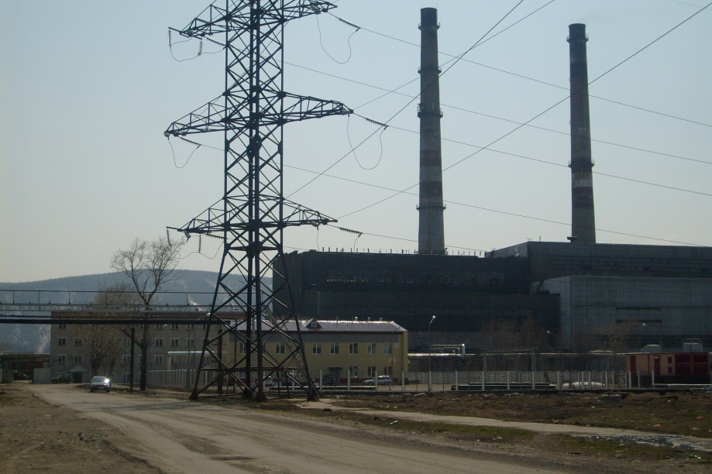
I этап: подготовительный
Постановка цели, задач, изучение методической литературы.
Подбор дидактического и методического оснащения проекта, художественной литературы.
Ознакомление детей и родителей с целями и задачами проекта.
Выбор форм работы с детьми.
Выбор основных мероприятий.
Определение и формулировка ожидаемых результатов.

Slide 7
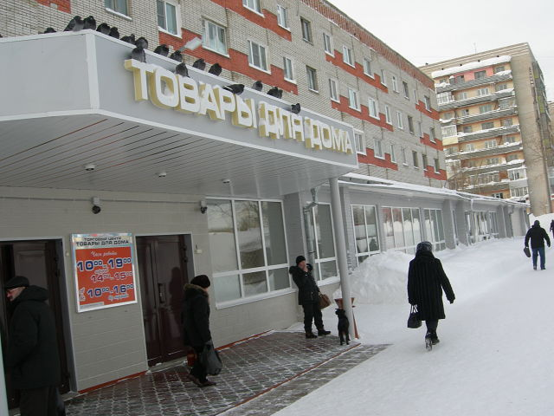
II Этап: внедрение проекта
16.02 Беседа «Зачем нам нужны улицы»
Чтение стихотворений о городе Николаевск-на-Амуре
Ю.Любушкин «Домик детства моего», «Краешек земли»;
А. Бутришов «Николаевск-на-Амуре, ты любимый город мой»
17.02 Экскурсия в библиотеку «Прошлое наших улиц»
18.02 Экскурсия по улице Луначарского.
Показ презентации «Улица Невельского»
Сюжетно-ролевая игра «Путешествие на коробле»
19.02 Просмотр мультфильма «Ночь перед рождеством»
снятого по мотивам одноименной повести Н.В.Гоголя «
Художественное творчество (рисование) «Наши улицы»
Выставка детских работ
20.02 Дидактическая игра «Собери целое»
17.02-24.02 Создание макета «Улицы Луначарского, Гоголя и Невельского»

Slide 8
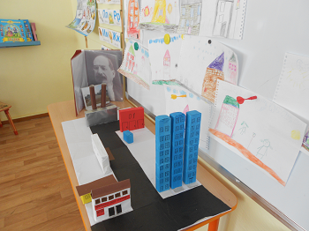
III этап: итоговый
Подготовка к представлению продукта проектной деятельности:
Фотоальбом «Улицы нашего города»
Презентация «Улица Невельского»
Папка-альбом «В честь них названы наши улицы»
Дидактическая игра «Собери целое»
Макет «Улицы Луначарского, Гоголя и Невельского»

Slide 9
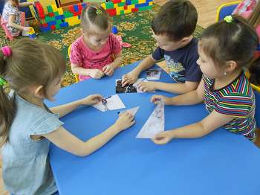
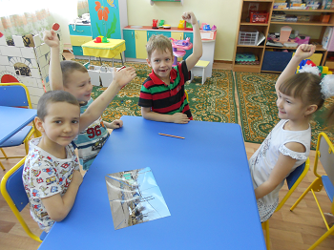
Игровая деятельность:
Дидактическая игра: «Собери целое»
Сюжетно-ролевая игра: «Путешествие на корабле»

Slide 10
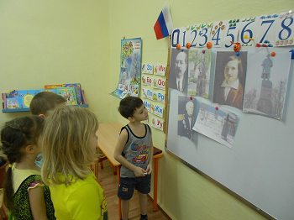
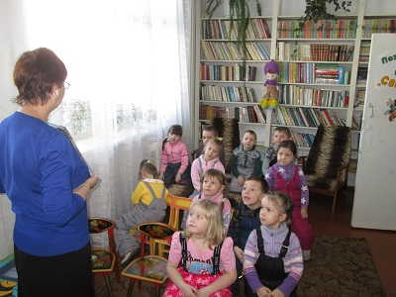
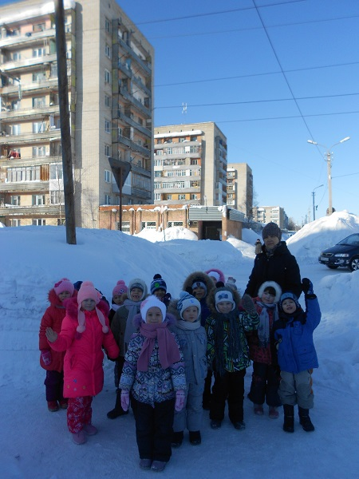
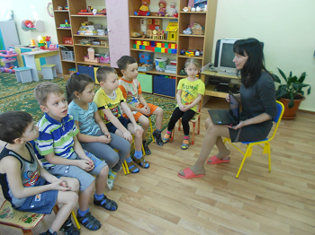
Познавательное развитие:
Беседа: «Зачем нам нужны улицы» Экскурсия в библиотеку: «Прошлое наших улиц»
Экскурсия по улице Луначарского. Показ презентации: «Улица Невельского»

Slide 11
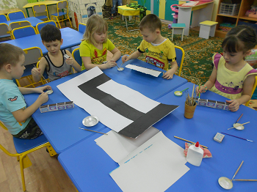
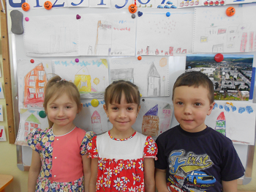
Изобразительная деятельность:
Создание макета улиц Луначарского, Гоголя и Невельского
Выставка детских рисунков «Наши улицы»
выполненных цветными карандашами

Slide 12
результат:
Работая над данным проектом, мы дали понятия детям что такое улица, для чего она нужна. Познакомили с историей названия улиц, закрепили знания детей о том на какой улице они живут. Научили обращать внимания на достопримечательности улиц, умение ориентироваться на данной улице. Для этого использовали фотографии, экскурсии, беседы, стихи, презентации. Делая макет улицы дети уточняли какие здания есть именно на данных улицах. Обратили внимание детей на то, что наш город с каждым годом становится все лучше и красивее вызывая любовь к родному городу.
У детей появился интерес, они говорили где живет их бабушка, тетя или дядя, на какой улице. Появились новые игры с улицами и домами. Реализуя проект находились в тесном контакте с родителями. Совместное изготовление макета улиц соединило детей способствовало установлению творческого процесса, создало радостную атмосферу.
Проанализировав работу, можно сделать выводы:
Проект реализован, так как дети называют улицу на которой живут, на какой улице находится детский сад, какие здания находятся на улицах Луначарского, Гоголя и Невельского.

Slide 13
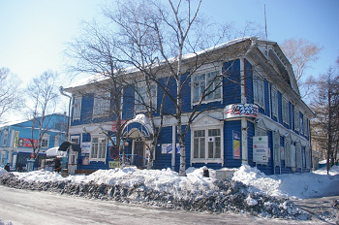
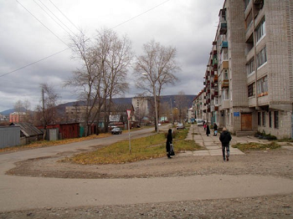
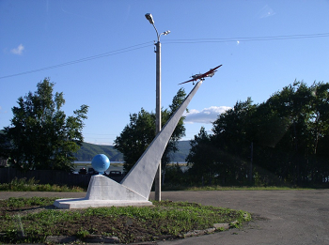
Постановка новой задачи: о каких улицах нашего города вы еще хотели бы узнать?

Slide 14
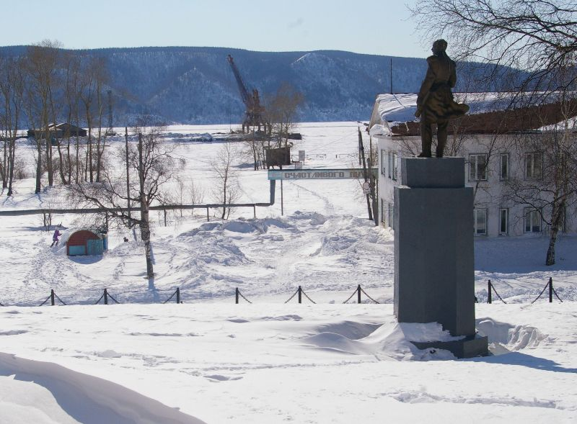
Спасибо за внимание!

